Slide 1
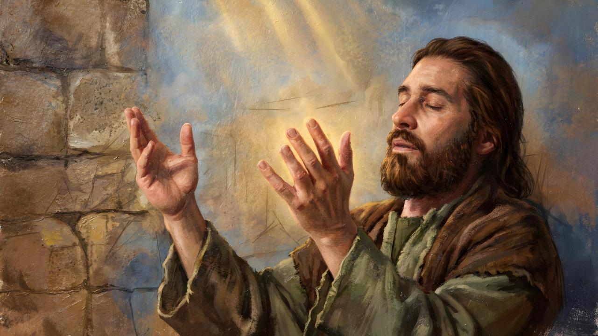
YOTE KWA UTUKUFU WA MUNGU
Lessoni ya 5 kwa ajili ya Agosti 1, 2026

Slide 2
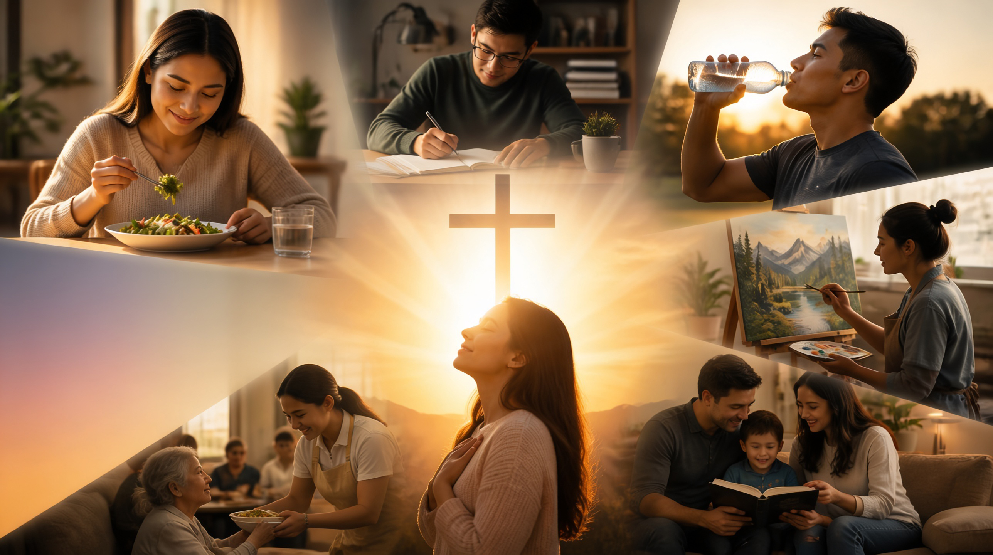
1 Wakorintho 10:31
“ Basi, lo lote mfanyalo, kama ni kula au ni kunywa, fanyeni yote kwa utukufu wa Mungu ”

Slide 3

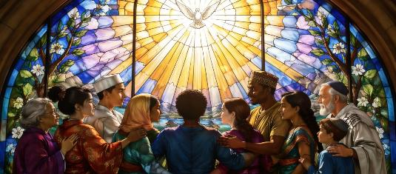
Kuanzia 1 Wakorintho 7, Paulo alijitolea kujibu mfululizo wa maswali ambayo Wakorintho walikuwa wamemtumia kwa barua (1 Kor. 7:1a).
1 Wakorintho 8
Chakula kilichotolewa sadaka kwa sanamu
(Maarifa na Upendo)
1 Wakorintho 9
Paulo anakataa haki zake
(Haki za Injili)
1 Wakorintho 10:1-13
Onyo dhidi ya ibada ya sanamu
(Kujifunza kutoka Mambo ya zamani)
1 Wakorintho 10:14-22
Kikombe cha Bwana na kikombe cha mapepo
(Acha ibada ya sanamu)
1 Wakorintho 10:23-33
Fanya kila kitu kwa utukufu wa Mungu
(Ni nini halali na kinachofaa)
Kwa sababu hii, ingawa sura ya 8 hadi ya 10 inahusu hasa ibada ya sanamu, Paulo anachanganya mada kadhaa bila uhusiano dhahiri na dhambi hii maalum.
Walakini, anajaribu kujumuisha uzi wa kawaida katika kila mada: upendo na kuheshimiana, ambayo inapaswa kuongoza kanisa kwenye umoja.
Pamoja na wazo hili, Paulo anasisitiza hitaji la kila kitu kinachofanywa kanisani, au katika maisha ya faragha, kufanywa kwa utukufu wa Mungu.

Slide 4

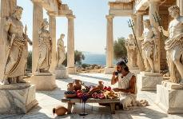
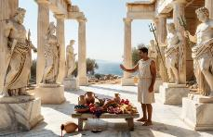
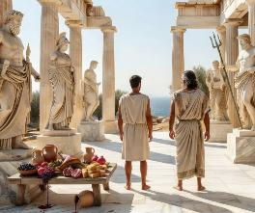
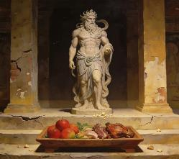
MAARIFA NA UPENDO
1 Wakorintho 8 (Chakula kilichotolewa sadaka kwa sanamu)
"Lakini maarifa hujivuna huku upendo ukijenga." (1 Wakorintho 8:1)
Paulo "anagawanya" kanisa katika vikundi viwili: "wenye nguvu" na "wanyonge".
1 Wakorintho 8:4-7a
Wenye nguvu wanaelewa kwamba sanamu si kitu, kwa maana kuna Mungu mmoja tu wa kweli.
Wanyonge bado hawajaelewa jambo hili.
1 Wakorintho
Wenye nguvu hula nyama iliyotolewa dhabihu kwa sanamu kwa sababu wanajua kwamba sanamu haziwezi kuchafua chakula.
Wanyonge wanaamini kwamba watatenda dhambi ikiwa watakula nyama hiyo.
Lakini wenye nguvu, kupitia maarifa na mfano wao, wanaweza kusababisha wanyonge kuanguka (1 Kor. 8:10 Kwa sababu ya upendo kwa ndugu yake, mwenye nguvu lazima ajizuie (1 Kor. 8:11-13).
Wakristo wanapaswa kuweka upendo mbele ya maarifa wakati maarifa yanaweza kuwa kikwazo kwa ndugu "dhaifu" (katika mchakato wa makuzi).

Slide 5

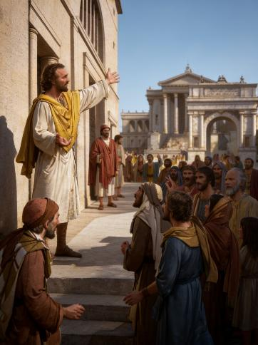
HAKI ZA INJILI
1 Wakorintho 9 (Paulo anakataa haki zake)
"Vivyo hivyo, Bwana ameamuru kwamba wale wanaohubiri injili wapate maisha yao kutoka kwa injili." (1 Wakorintho 9:14)
Paulo alikataa angalau haki tatu kwa sababu ya upendo kwa wanyonge:
⁕ Haki ya kulishwa na kusanyiko (1 Kor. 9:4)
⁕ Haki ya kuongozana na mkewe (1 Kor. 9:5).
⁕ Haki ya kutofanya kazi ya kawaida ya matengenezo (1 Kor. 9:6).
Paulo anakataa haki yake kama mtume ya kuungwa mkono na makanisa anayohudumu, kama mitume wengine walivyofanya.
Kitendo cha jumla kati ya mitume kilikuwa cha wao kusafiri na wake zao kuwatunza na kuwasaidia katika huduma yao. Mwanamke huyu, kama mumewe, angekuwa na haki ya kuungwa mkono na kanisa.
Paulo anataka kupata riziki yake ili kuepuka watu wanaodhani anataka kuchukua faida ya hadhira yake, na kuwapa onyesho la kutokuwa na ubinafsi.
Ingawa Yesu aliweka wazi kwamba wale wanaohubiri injili wanapaswa kuishi kutokana na injili, Paulo na Barnaba walikataa hii kwa hiari ili wasizuie waumini (1 Kor. 9:12-14; Lk. 10:7).

Slide 6

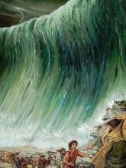
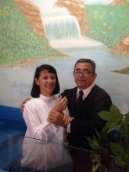
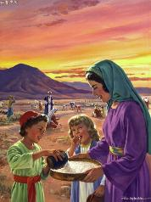
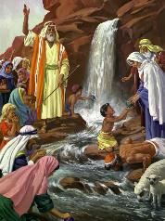
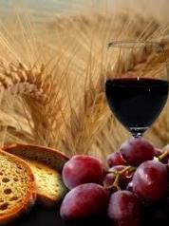
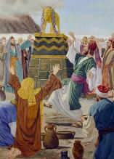
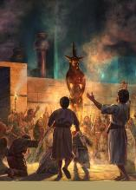
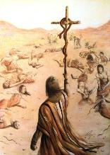
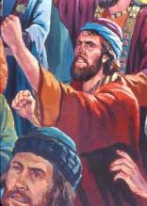
MASOMO KUTOKA ZAMANI
1 WAKORINTHO 10:1-13 (ONYO DHIDI YA IBADA YA SANAMU)
“Msiwe waabudu sanamu, kama wengine wao walivyokuwa; kama ilivyoandikwa, Watu waliketi kula na kunywa, wakaondoka wakajifurahisha” (1 Wakorintho 10:7)
Uzoefu wa Kutoka, unaoeleweka kiroho, ni sambamba na wetu. Kuvuka bahari ni kama agano letu la ubatizo (1 Kor. 10:1-2).
Chakula na vinywaji walivyochukua jangwani ni kama ushiriki wetu katika Ushirika Mtakatifu, ambapo tunakula na kunywa, kiroho, mwili na damu ya Yesu (1 Kor. 10:3-4).
Angalieni! Licha ya uzoefu wao, Waisraeli walianguka katika dhambi nzito, ikiwa ni pamoja na ibada ya sanamu na uasherati. Tusitendewe vivyo hivyo! (1 Wakorintho 10:5-10).
Kwa hivyo mtume anahitimisha sehemu hii kwa ushauri wenye nguvu: "Kwa hivyo, ikiwa unafikiri unasimama imara, kuwa mwangalifu msije mkaanguka" (1 Kor. 10:12).

Slide 7

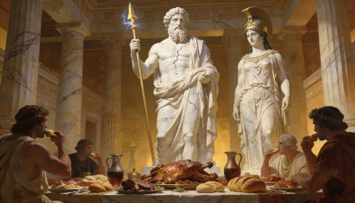
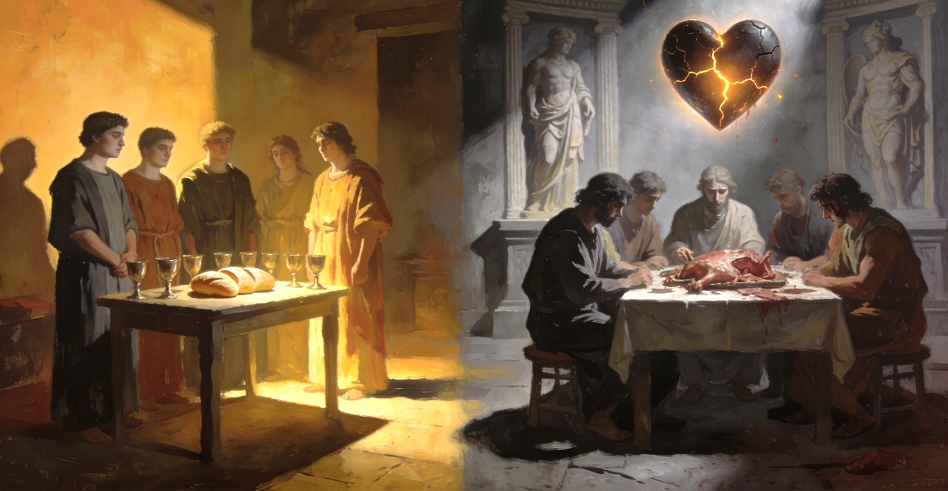
ACHA IBADA YA SANAMU
1 Wakorintho 10:14-22 (Kikombe cha Bwana na kikombe cha mapepo)
"Kwa hivyo, wapenzi wangu, kimbieni ibada ya sanamu" (1 Wakorintho 10:14)
Ikiwa chakula kilichotolewa sadaka kwa sanamu kinaweza kuliwa bila wasiwasi, kwa nini Paulo anaonekana kushauri dhidi yake katika 1 Wakorintho 10:20?
Ni jambo moja kula nyama nyumbani, bila hatia yoyote, na ni jambo jingine kabisa kufanya hivyo wakati wa sherehe ya hadhara ambapo sanamu zinaabudiwa. Kwa kushiriki katika sherehe kama hizo, muumini anakataa imani yake na kukubali ibada ya sanamu.
Kwa kushiriki Ushirika Mtakatifu tunakuwa sehemu ya mwili wa Kristo (kanisa), ilhali, kwa kushiriki sherehe za ibada ya sanamu,tunashiriki na mapepo
(1 Kor. 10:16-20).
Hatuwezi kuchukua kikombe cha Ushirika Mtakatifu, tukimsifu Yesu, na - wakati huo huo - kuchukua kutoka kwenye kikombe kinachosifu mapepo (1 Kor. 10:21

Slide 8

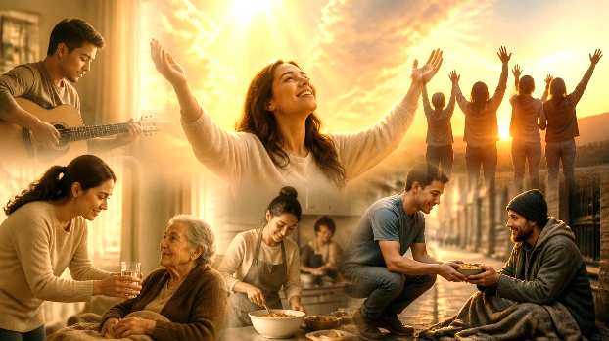
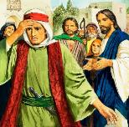
KILE NI HALALI NA KINACHOFAA
1 Wakorintho 10:23-33 (Fanyeni yote kwa utukufu wa Mungu)
Basi, lo lote mfanyalo, kama ni kula au ni kunywa, fanyeni yote kwa utukufu wa Mungu. (1 Wakorintho 10:31)
"Kila kitu kinaruhusiwa, lakini si kila kitu kina faida" (1 Wakorintho 10:23).Mifano
miwili halisi:
Duka la mchinjaji liliuza chakula kilichotolewa dhabihu kwa sanamu na chakula ambacho hakikuwa kimetolewa dhabihu. Muumini hakupaswa kuuliza juu ya asili yake ili asitoe wazo kwamba aliona ni kinyume cha sheria kula nyama ya aina hiyo
(1 Kor. 10:25)
Mtu asiyeamini alimwalika mwamini ale. Muumini alikula bila swali (kila kitu kinaruhusiwa kwake). Lakini mwenyeji alisema kwamba nyama ilikuwa imetolewa kwa sanamu. Kwa hivyo, ili kutoikosea dhamiri ya mwenyeji, ilionekana kuwa haifai kwa mwamini kula nyama hiyo
(1 Wakorintho 10:27-29).
Kanuni za msingi za maagizo haya pia ni mbili: kumsifu Mungu katika kila kitu (1 Kor. 10:31); na kutafuta faida ya wengine (1 Kor. 10:24, 32).
Yaani, kumpenda Mungu kuliko vitu vyote na jirani yako kama unavyojipenda (kama vile Yesu alivyomuuliza yule kijana tajiri).

Slide 9

"Mtume aliwaapia Wakorintho, "Yeye afikiriye kwamba amesimama na aangalie asianguke." Ikiwa wangekuwa na majivuno na kujiamini, wakipuuza kukesha na kuomba, wangeanguka katika dhambi nzito, wakijiita ghadhabu ya Mungu. […]
Paulo aliwahimiza ndugu zake wajiulize ni ushawishi gani maneno na matendo yao yangekuwa nayo juu ya wengine na wasifanye chochote, hata kama ni safi, ambacho kingeonekana kuidhinisha ibada ya sanamu au kukasirisha udhaifu wa wale ambao wanaweza kuwa dhaifu katika imani. Basi, chochote mfanyacho iwe ni kula au kunywa, fanyeni yote kwa ajili ya utukufu wa Mungu. Msiwakoseshe Wayahudi, wala watu wa mataifa mengine, wala kanisa la Mungu."
EGW (The Acts of the Apostles, uk. 591)

